Slide 1
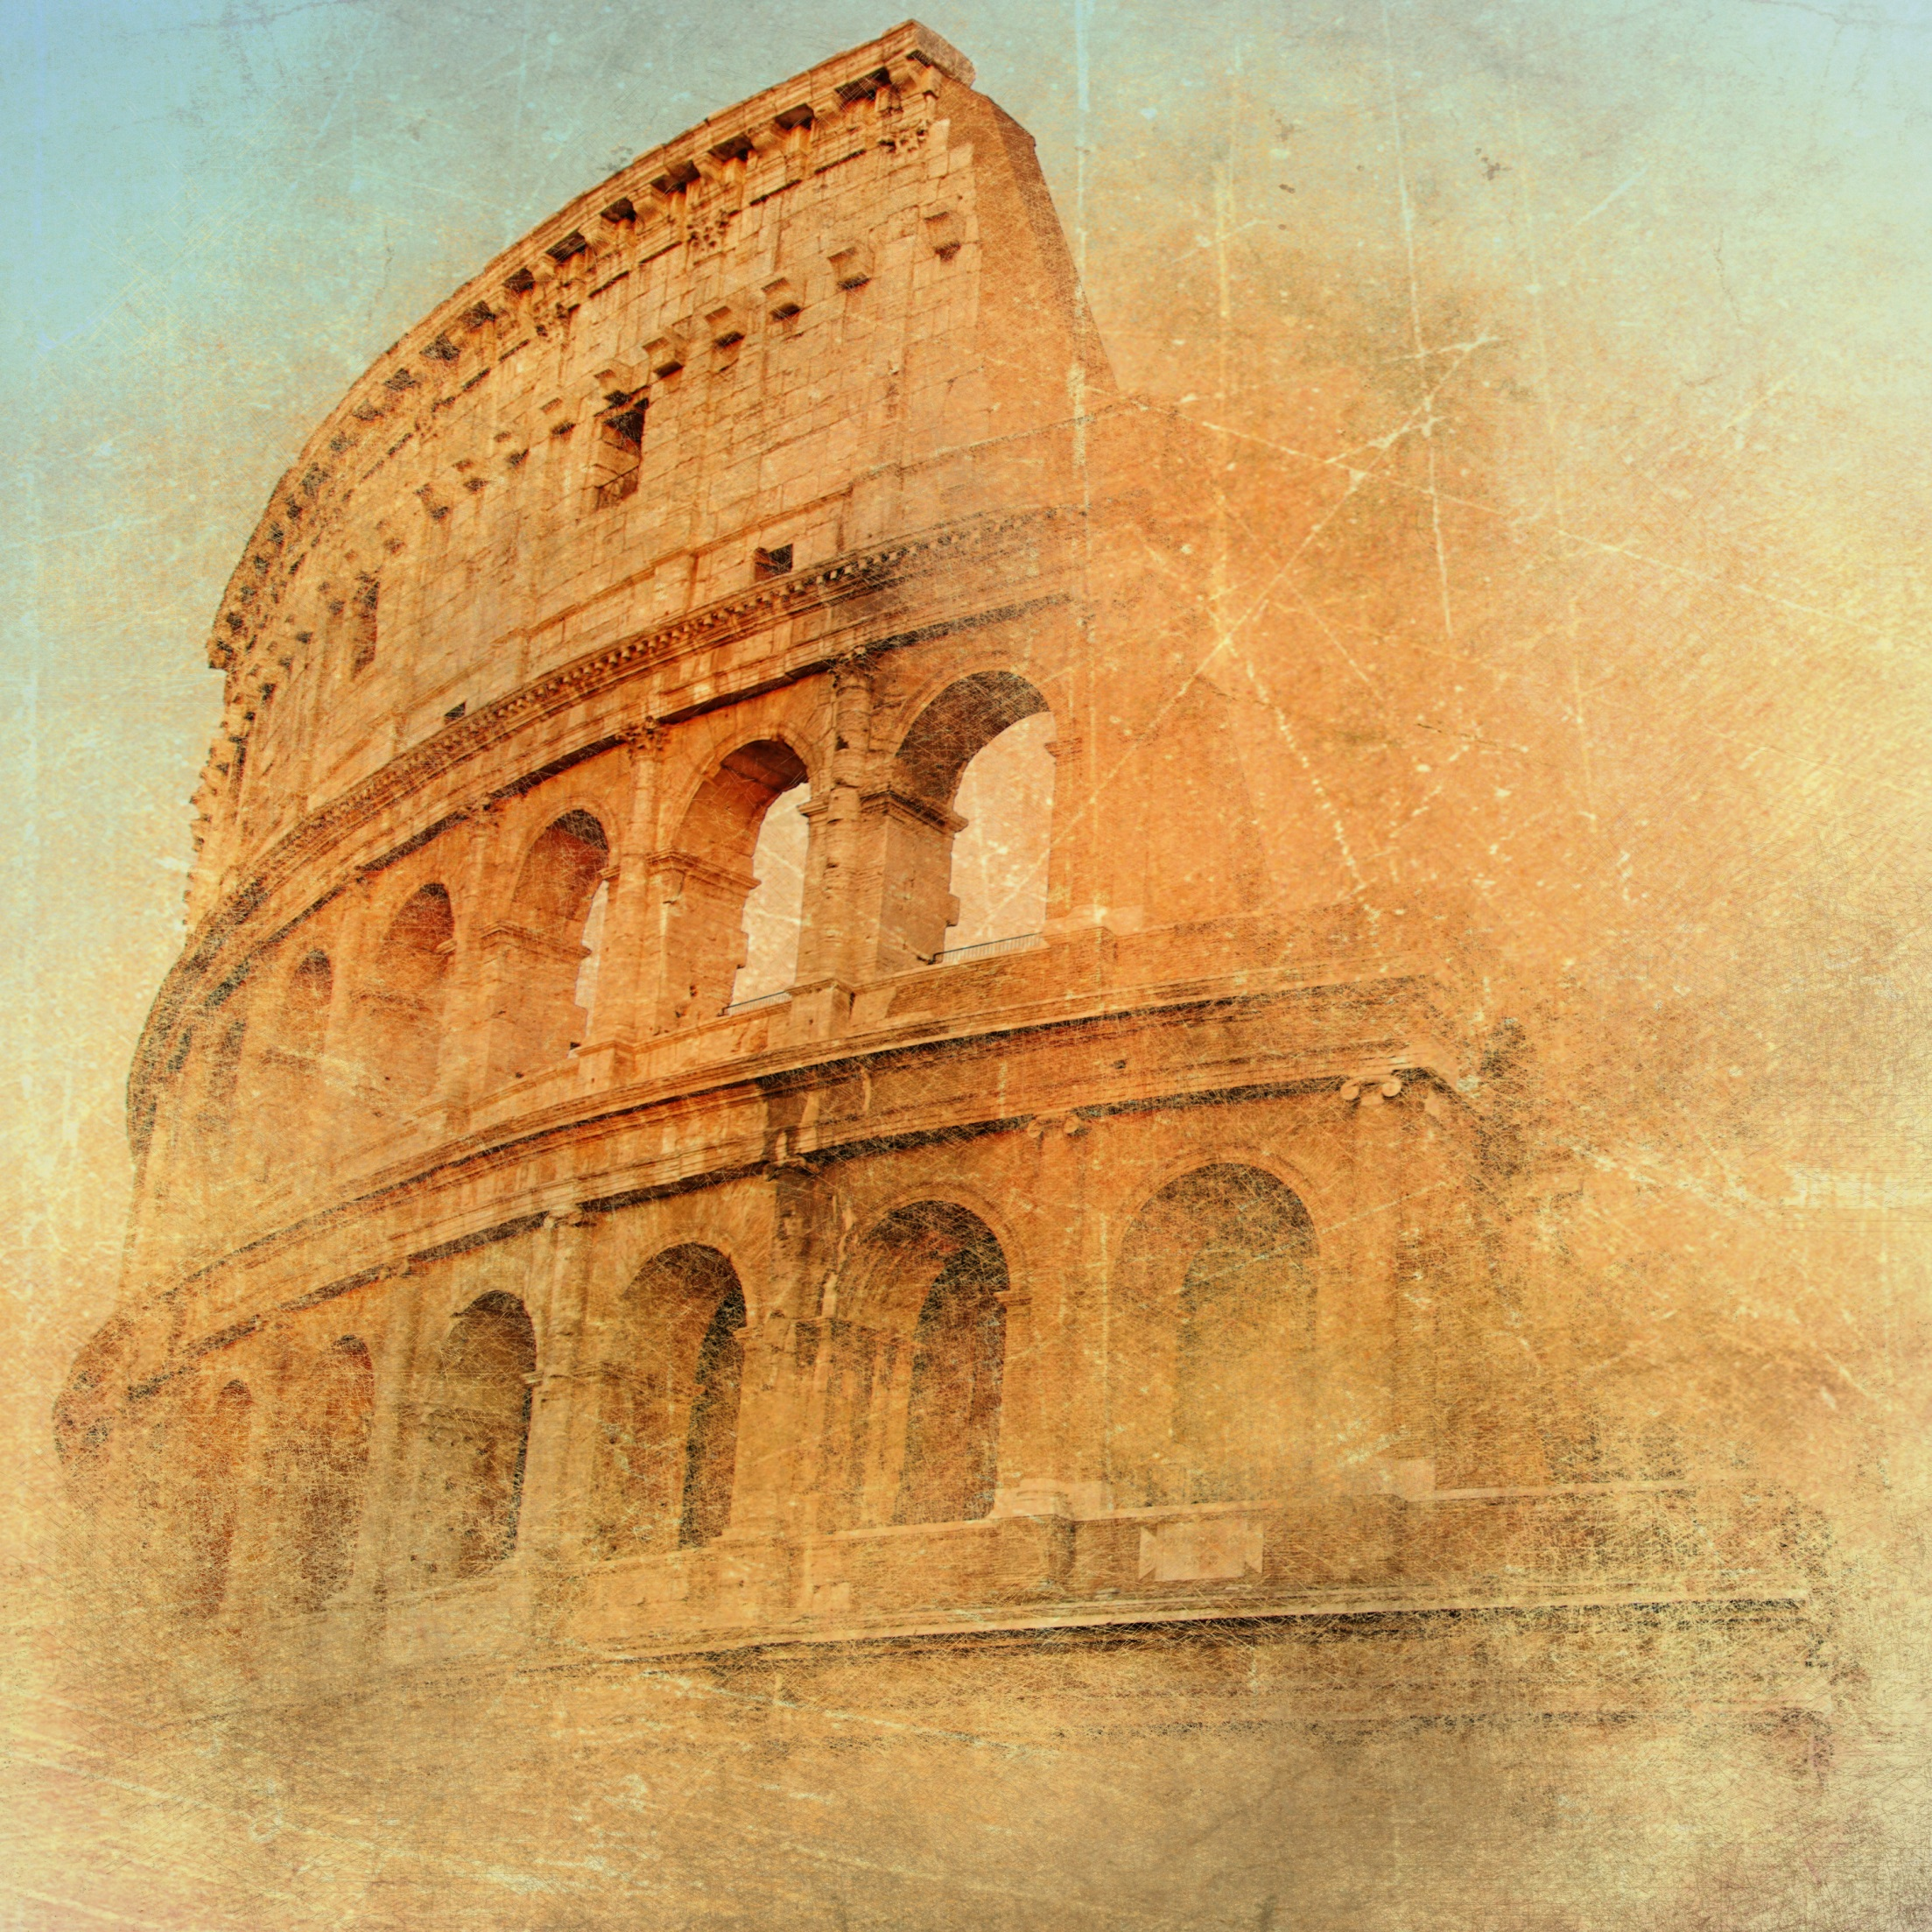
An tSean-Róimh

Slide 2
Cá háit ar domhan a bhfuil an Róimh?

Slide 3
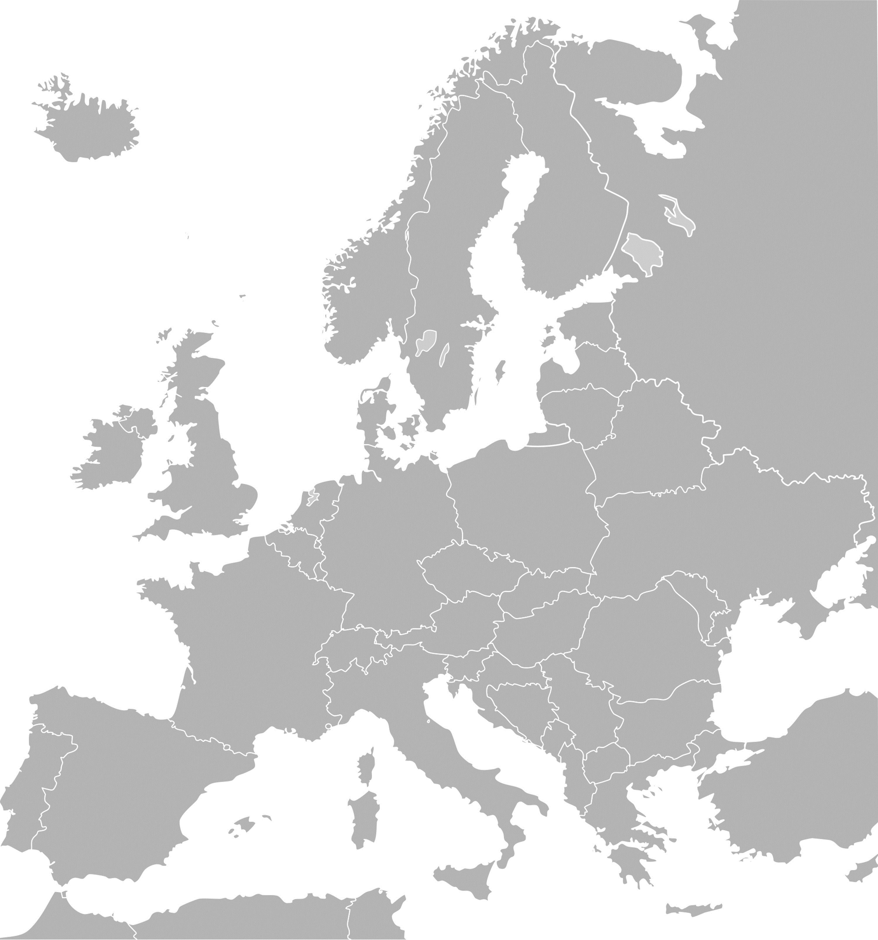
Tá an Róimh san Iodáil.
Is í an Róimh
príomhchathair
na hIodáile.

Slide 4
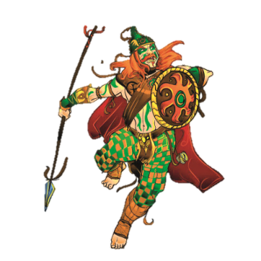
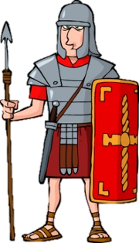
Amlíne
RCh
AD
600
400
200
0
200
400
600
800
1000
1200
1400
1600
1800
2000
Tháinig na Ceiltigh go hÉirinn (600 RCh).
Impireacht na Sean-Róimhe.
An lá atá inniu ann.
Rachaimid siar timpeall 2000 bliain anois chun cuairt a thabhairt ar an tSean-Róimh. Bhí an Róimh ina mórchumhacht thart ar an am sin.

Slide 5
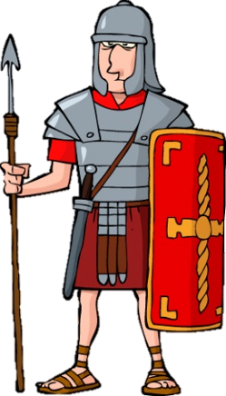
Faoin mbliain AD 100, áfach, impireacht mhór chumhachtach a bhí sa Róimh. Bhí arm an-láidir ag an impireacht, agus d’éirigh leis an arm sin an chuid is mó den Eoraip, cuid den Afraic agus cuid den Áise a chur faoi smacht.
Sa bhliain 700 RCh ní raibh
sa Róimh ach baile beag tuaithe.
Notes:
5

Slide 6
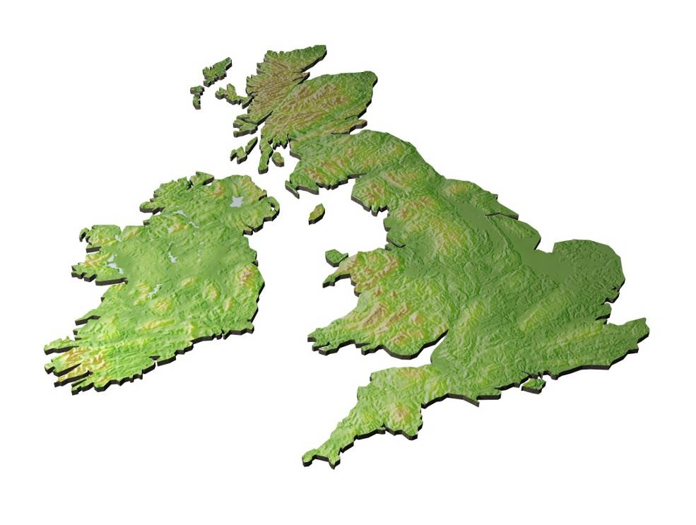
Chuir na Rómhánaigh an chuid is mó den Bhreatain faoi smacht ach níor ionsaigh siad Éire riamh.
Notes:
6

Slide 7
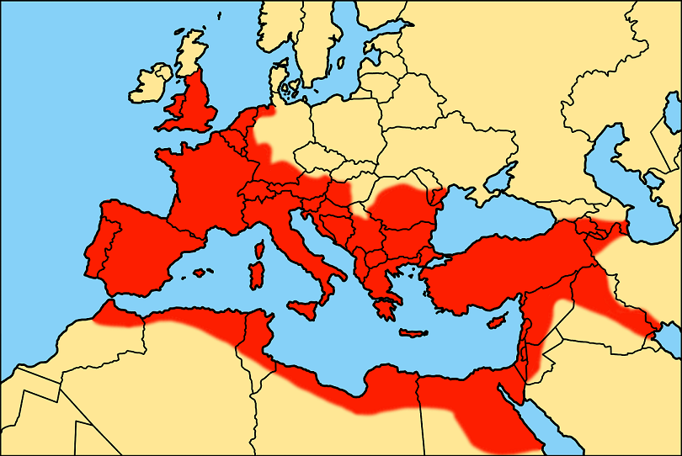
Féach an léarscáil seo d’Impireacht na Róimhe sa bhliain AD 100. Seo iad na háiteanna ar fad a bhí faoi cheannas na Róimhe faoin am sin. Tá go leor áiteanna
i gceist, nach bhfuil!
Féach fás Impireacht na Róimhe anseo:
http://resourcesforhistory.com/map.htm
Cé na hainmneacha atá ar na tíortha éagsúla sin inniu?
Notes:
7

Slide 8
Is é is impireacht ann ná grúpa tíortha nó réigiún atá faoi cheannas ag duine amháin nó ag rialtas amháin. Bhí an Róimh faoi cheannas Impire na Róimhe.

Slide 9
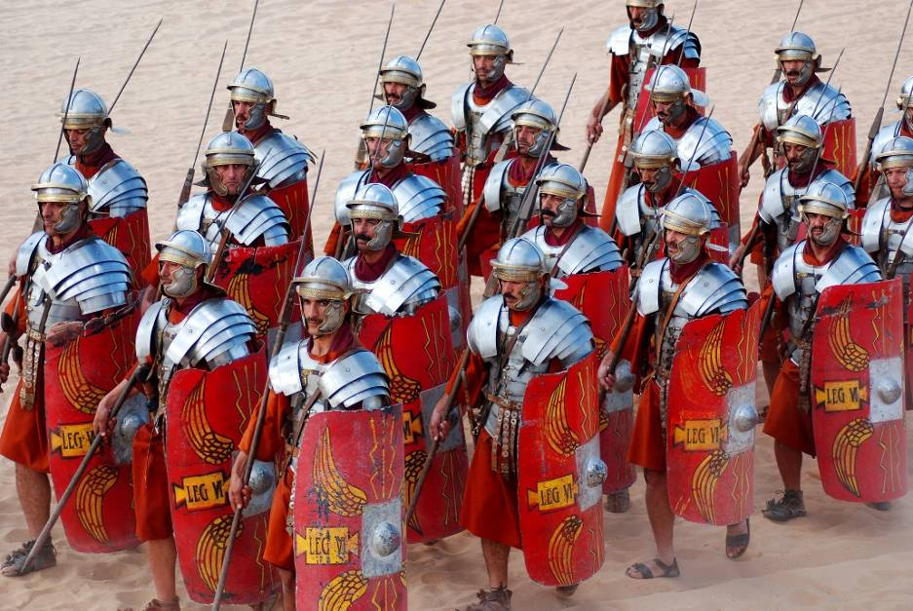
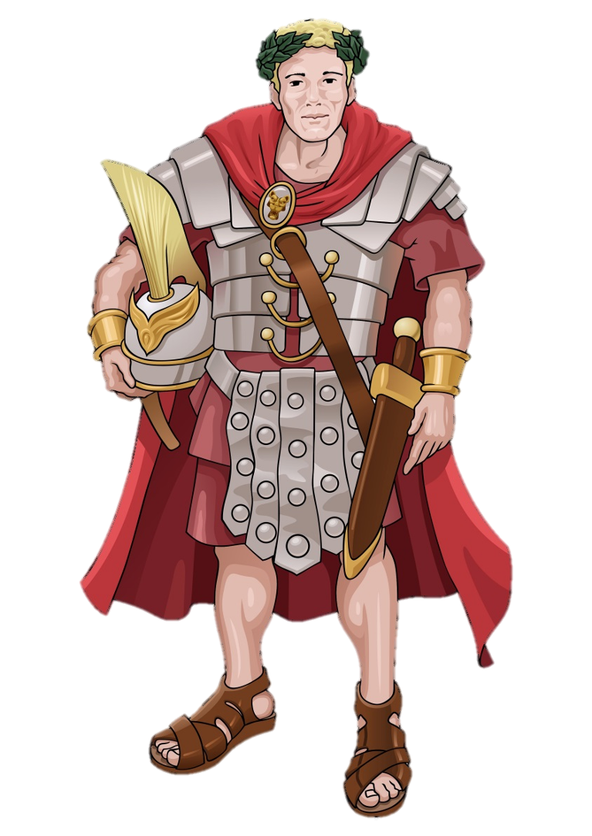
Murach Arm na Róimhe, ní bheadh an impireacht chomh mór ná chomh cumhachtach agus a bhí.
Bhuamar a lán cogaí agus chuireamar tailte nua faoi smacht ar an mbealach sin.
Thógamar bailte agus bóithre ar fud na himpireachta.
Choinníomar tailte na himpireachta saor ó ionsaithe.

Slide 10
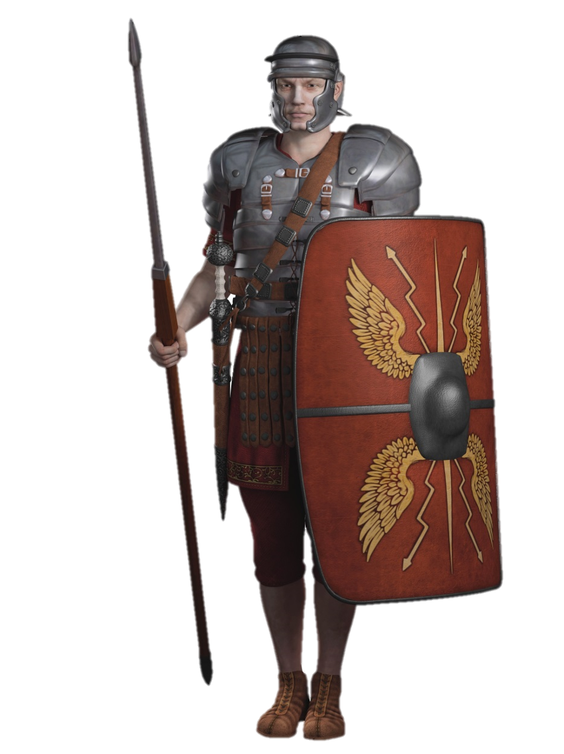
An féidir leat airm an tsaighdiúra Rómhánaigh a ainmniú?
Sleá
Clogad
Claíomh
Sciath
Tuilleadh eolais: http://www.youtube.com/watch?v=BzTt2uKUhYk

Slide 11
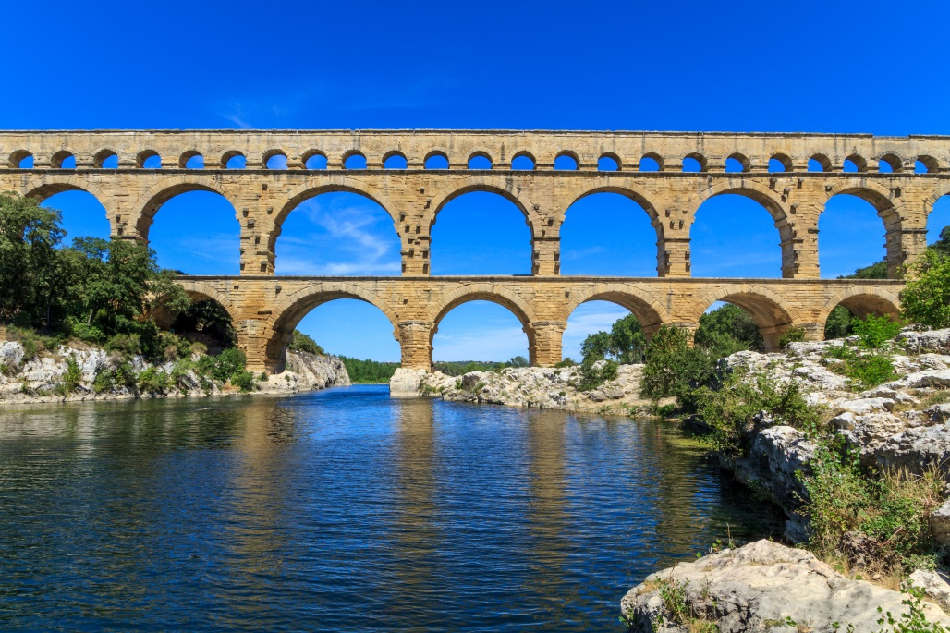
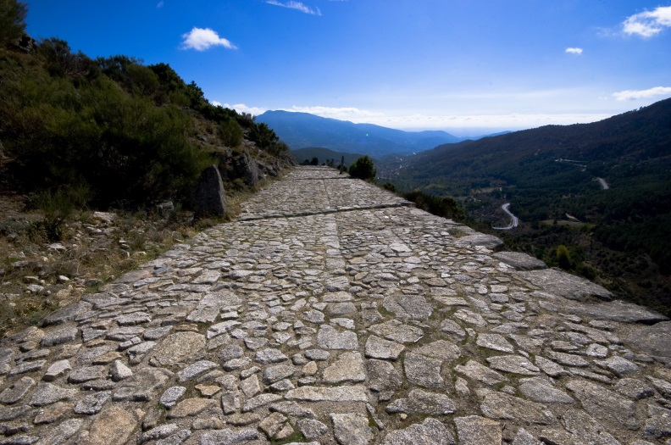
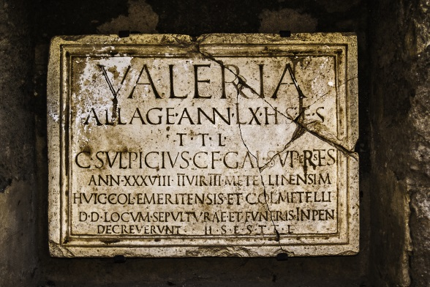
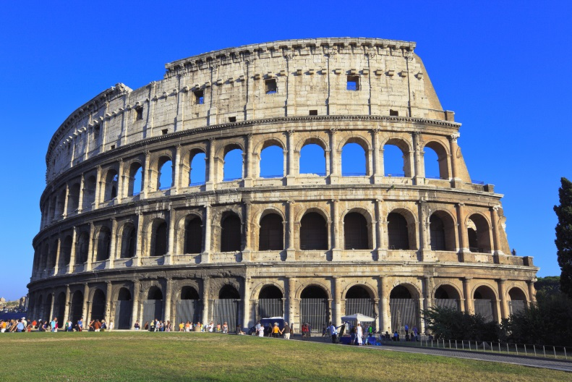
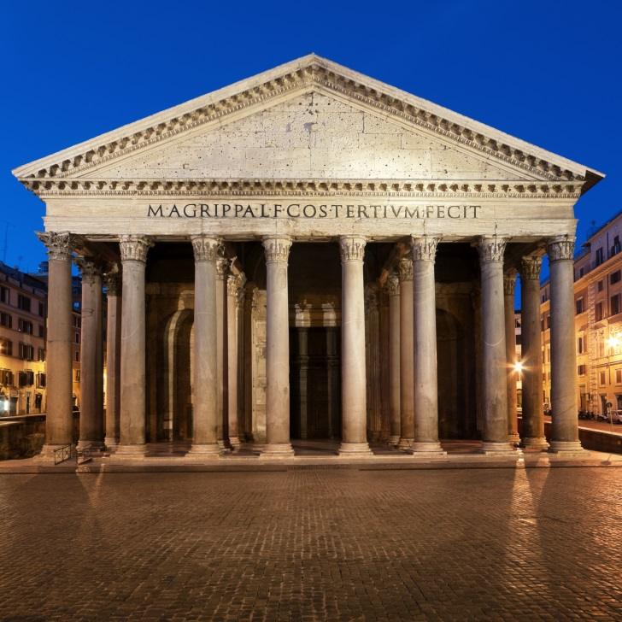
Baineann na pictiúir seo uile leis an tSean-Róimh.
An bhfuil a fhios agat céard iad?

Slide 12
Céard é seo?
Bóthar Rómhánach é seo a tógadh timpeall 2000 bliain ó shin. Sa Spáinn atá an bóthar áirithe seo. Thóg na Rómhánaigh bóithre breátha gach áit dá ndeachaigh siad, mar go raibh siad ag iarraidh gach cuid den impireacht
a cheangal leis an Róimh.
Cliceáil ar an nasc thíos chun 3 fhíseáin ghearra faoi bhóithre na Róimhe a fheiceáil: http://www.history.com/videos/where-did-it-come-from-ancient-rome---mobile-society

Slide 13
Céard é seo?
Seo Teampall na nDéithe sa Róimh. Thóg na Rómhánaigh teampaill mar seo ar fud na himpireachta in onóir dá gcuid déithe. Chuaigh na daoine go dtí na teampaill chun a bheith ag guí agus chun buíochas a ghabháil leis na déithe.

Slide 14
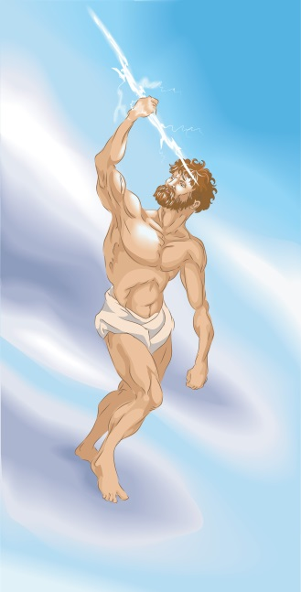
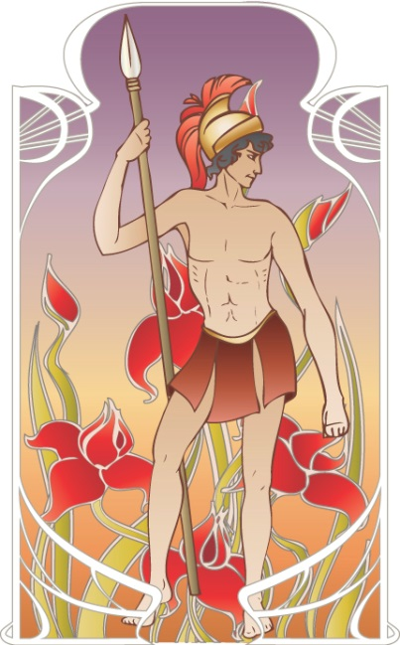
Bhí a lán déithe éagsúla ag na Rómhánaigh. Seo cuid acu:
Iúpatar
Dia na Farraige
Rí na nDéithe agus Dia na Spéire
Neiptiún
Apalló
Mars
Dia an Chogaidh
Dia na Gréine

Slide 15
Céard é seo?
Seo uiscerian a thóg na Rómhánaigh sa Fhrainc timpeall 2000 bliain ó shin.
Tá sé fós ina sheasamh
sa lá atá inniu ann.
Cén úsáid a bhaintí as an uiscerian, meas tú?
Innealtóirí móra ba ea na Rómhánaigh. Thóg siad uiscerianta mar seo chun uisce a thabhairt ó na lochanna go dtí na bailte agus na cathracha.

Slide 16
Céard é seo?
Seo é an Colasaem sa Róimh. Amfaitéatar atá ann. Tógadh amfaitéatair cosúil leis seo ar fud na himpireachta.
http://www.history.com/topics/ancient-history/colosseum/videos/where-did-it-come-from-ancient-romes-stadium?m=528e394da93ae&s=undefined&f=1&free=false
Le linn thréimhse na himpireachta bhíodh cluichí comhraic ar bun sa Cholasaem. Gliairí a thugtaí ar na daoine a ghlacadh páirt sna cluichí comhraic sin. Uaireanta throideadh ainmhithe fiáine agus daoine a chéile ann agus in amanna mharaídís a chéile. Chuirtí rásaí carbad ar siúl sa Cholasaem freisin. http://www.history.com/topics/ancient-history/colosseum/videos/games-in-the-coliseum?m=528e394da93ae&s=undefined&f=1&free=false

Slide 17
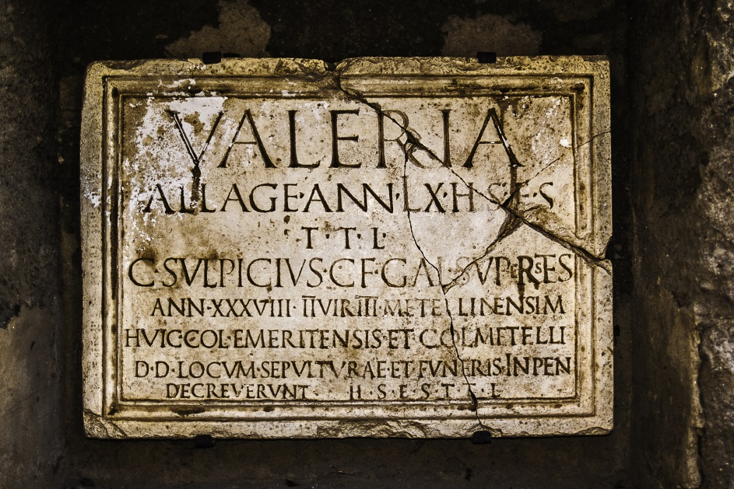
Céard é seo?
Leac uaighe ón tSean-Róimh atá ann.
Cén teanga atá scríofa uirthi, meas tú?
An Laidin atá ann. Ba í an Laidin teanga oifigiúil Impireacht na Róimhe.
Is féidir linn eolas a fháil ar an saol a bhíodh ag na daoine in Impireacht na Róimhe sna téacsanna éagsúla a scríobh scoláirí a mhair sa tSean-Róimh. Cad eile a thabharfadh eolas dúinn ar an saol in Impireacht na Róimhe, meas tú?

Slide 18
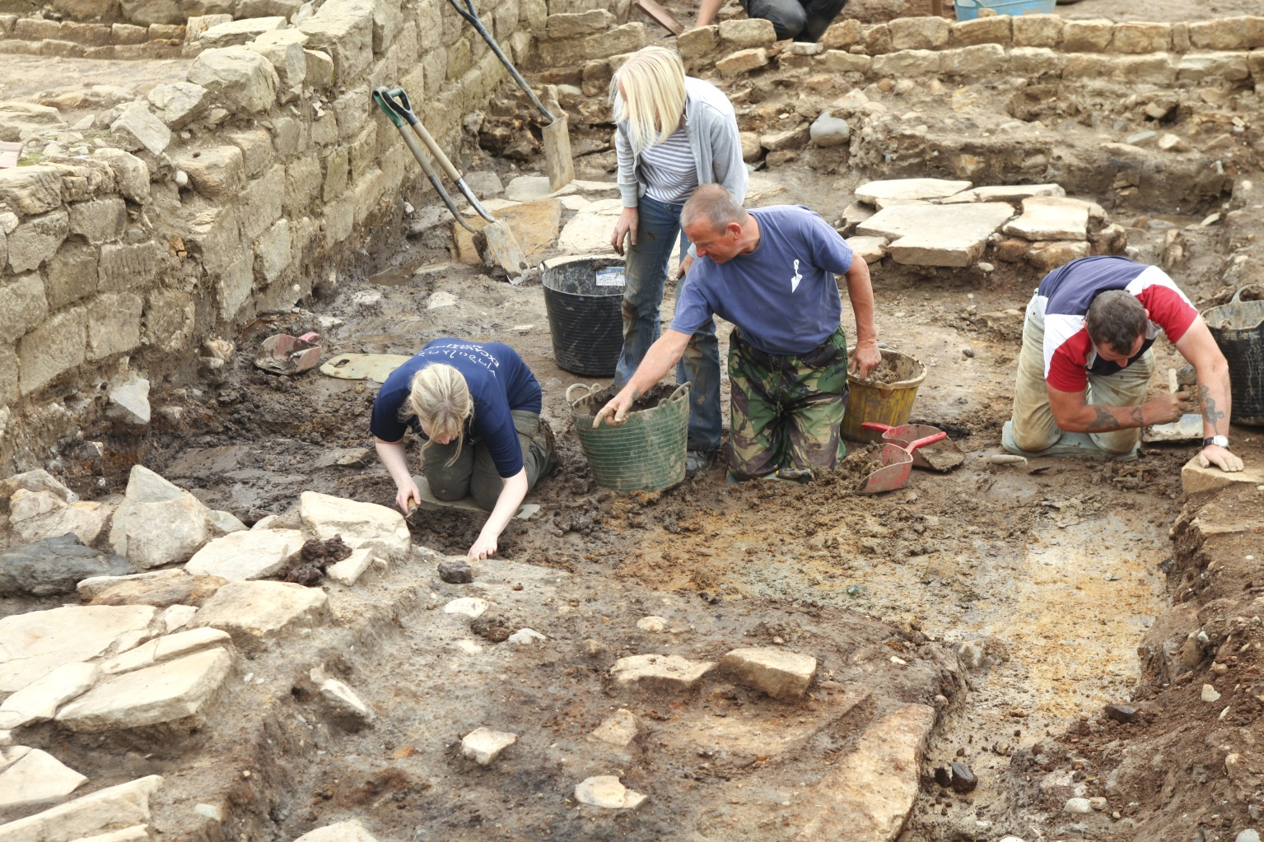
Slí amháin le heolas a fháil ar an saol in Impireacht na Róimhe ná breathnú ar na nithe a d’fhág na Rómhánaigh ina ndiaidh. Déanann seandálaithe tochailt sa talamh chun teacht ar na nithe sin. Fianaise is ea na nithe sin ar an gcineál saoil a bhí ag na Rómhánaigh fadó.

Slide 19
Amlíne
RCh
AD
600
400
200
0
200
400
600
800
1000
1200
1400
1600
1800
2000
Mhair Impireacht na Róimhe ón mbliain 27 RCh, nuair a ceapadh an chéad impire, go dtí AD 476 nuair a baineadh an chumhacht den impire deireanach. Ina dhiaidh sin tháinig treibheanna eile i gcumhacht san Eoraip.
An lá atá inniu ann.

Slide 20
Fíor nó Bréagach?
Ráiteas | Fíor | Bréagach
Chuir na Rómhánaigh Éire faoi smacht.
Ba í an Laidin teanga oifigiúil Impireacht na Róimhe.
Chreid na Rómhánaigh san aon dia amháin.
Ba é Neiptiún rí na ndéithe.
Tógadh uiscerianta chun uisce a iompar ó na lochanna go dtí na bailte.
Thóg na Rómhánaigh bóithre breátha.
Chuirtí cluichí comhraic ar siúl sa Cholaseum.

Slide 21
Tá tuilleadh eolais le fáil ar na suíomhanna seo:
http://www.bbc.co.uk/schools/primaryhistory/romans/
http://www.cogg.ie/StudentMaterials/includes/documents/SD9720%20Eureka%205.4%20Irish.pdf
http://www.knowtheromans.co.uk/
Is féidir míreanna mearaí a dhéanamh ar an suíomh seo:
http://knowtheromans.co.uk/Games/JigsawGame/

Slide 22
Is féidir féachaint ar fhíseáin faoin tSean-Róimh ar na naisc thíos:
http://www.youtube.com/watch?v=475sbcUj9t4
http://www.youtube.com/watch?v=D-VmbxpEFAA

Slide 23
Íomhánna:
Shutterstock
Christine Warner
Rinneadh gach iarracht teacht ar úinéir an chóipchirt i gcás na n‑íomhánna atá ar na sleamhnáin seo. Má rinneadh faillí ar aon bhealach
ó thaobh cóipchirt de ba cheart d’úinéir an chóipchirt teagmháil
a dhéanamh leis na foilsitheoirí. Beidh na foilsitheoirí lántoilteanach socruithe cuí a dhéanamh leis.
© Foras na Gaeilge, 2014
An Gúm, 24-27 Sráid Fhreidric Thuaidh, Baile Átha Cliath 1

